Slide 1
교육훈련 설문 응답 신뢰도 분석
㈜유라 개발4팀
2019.11.20

Slide 2
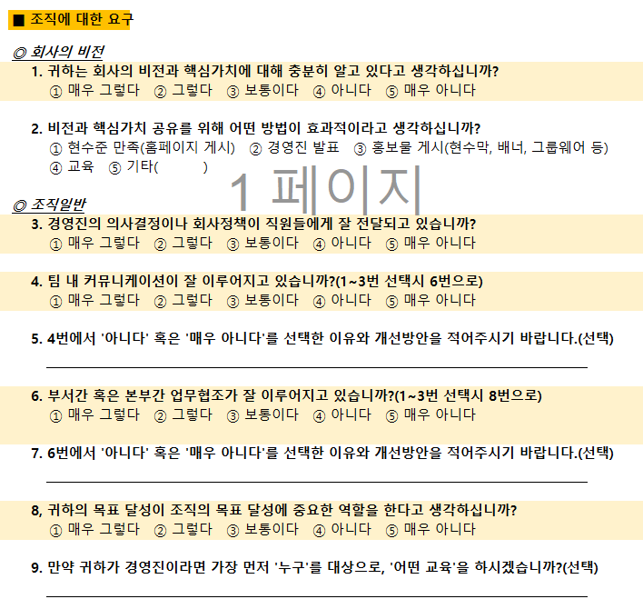
응답 신뢰도
신뢰도란? : 유사한 설문 문항의 반복 측정을 통해, 어느 정도의 동일한 결과를 얻는지 분석하는 방법 * 검정 방법 : 크론바흐알파(Cronbach α) 값을 이용함 유사한 문항의 응답자 답변의 편차를 이용하여 * 측정 가능한 항목 : 응답을 척도(1~5점)로 나타낼 수 있는 항목
신뢰도 분석이 가능한 항목 : 조직에 대한 요구 (1번, 3번, 4번, 6번, 8번)
응답문항 척도화 : 5점(매우 그렇다) ~ 1점(매우 아니다)
조직에 대한 요구에 대한 응답 신뢰도 Cronbach α = 0.74 으로 신뢰도가 높다고 할 수 있음
* 신뢰도 판정 기준 (0 ≤ α ≤ 1)
0.6 이상 : 수용할 수 있음
0.7 이상 : 높음
0.8 이상 : 매우 높음

Slide 3
#추가
항목 별 신뢰도 분석 가능 여부
항목 대분류 | 세부 항목 | 전체 문항 수 | 척도 문항 수
직무에 대한 요구 | 업무수행 | 5 | 0
 | 직무 수행상의 어려움 | 4 | 1 | 신뢰도 계산 불가
교육에 대한 요구 | 교육제도, 인프라 | 2 | 1 | 신뢰도 계산 불가
 | 교육과정 | 3 | 0
 | 교육형태 | 2 | 0
 | 교육참석 | 2 | 0
 | 교육효과 | 2 | 1 | 신뢰도 계산 불가
*척도 문항 기준 : 설문지의 답변이 ‘매우 아니다~매우 그렇다’로 이루어짐
설문지 문항 중, 척도로 변환할 수 있는 문항이 추가로 있을 경우 말씀해 주시면 다시 결과 전달 드리겠습니다.

Slide 4
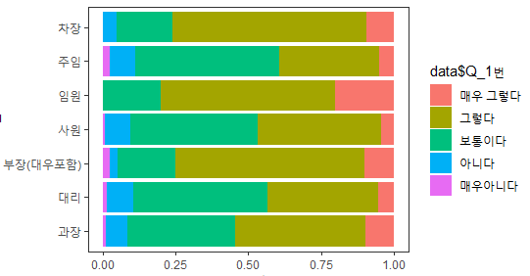
#추가
응답자 특성 별로 답변에 차이가 있는가? - 설문지 상에서 알 수 있는 응답자 특성(직급, 직책)별로 답변에 차이가 있는지 통계적으로 검증 - 방법 : 카이스퀘어 검정
 | 문항 | 직급 P-value | 직책 P-value
1 | 귀하는 회사의 비전과 핵심가치에 대해 충분히 알고 있다고 생각하십니까? | 0.0001 | 0.0000
2 | 비전과 핵심가치 공유를 위해 어떤 방법이 효과적이라고 생각하십니까? | 0.0301 | 0.9954
3 | 경영진의 의사결정이나 회사정책이 직원들에게 잘 전달되고 있습니까? | 0.0004 | 0.0172
4 | 팀 내 커뮤니케이션이 잘 이루어지고 있습니까? | 0.0003 | 0.0000
6 | 부서간 혹은 본부간 업무협조가 잘 이루어지고 있습니까? | 0.0106 | 0.1189
8 | 귀하의 목표 달성이 조직의 목표 달성에 중요한 역할을 한다고 생각하십니까? | 0.0000 | 0.0898
15 | 귀하는 현재 업무수행에 어려움을 느끼고 있습니까? | 0.2080 | 0.8687
16 | 업무수행을 방해하는 가장 큰 요인은 무엇입니까? | 0.0000 | 0.0000
17 | (개인역량 부족 선택시) 부족한 개인역량은 어떠한 것입니까 | 0.7322 | 1
18 | 귀하는 부족한 개인역량을 어떻게 개발하고 있습니까? | 0.0000 | 0.0000
19 | 기업교육의 역할 중 가장 중요하다고 생각하는 것을 선택해주시기 바랍니다. | 0.4486 | 1
20 | 당사 교육제도에 대한 홍보와 안내가 충분히 제공되고 있다고 생각하십니까? | 0.7793 | 0.2531
21 | 현재 운영중인 교육과정 중 개선이 필요한 과정을 선택해주시기 바랍니다. | 0.0000 | 0.0000
24 | 귀하가 생각하는 가장 효과적인 교육방법은 무엇입니까? | 0.0141 | 0.0000
25 | 귀하는 집체교육시 사내/외 교육장 중 어느 곳을 더 선호하십니까? | 0.2316 | 0.1925
26 | 교육 참석 전, 가장 큰 방해요인은 무엇입니까? | 0.1052 | 0.0052
27 | 교육 입과 후, 학습 시 가장 큰 방해요인은 무엇입니까 | 0.5810 | 0.0004
28 | 귀하가 수강하신 교육이 회사생활이나 업무에 도움이 되었습니까? | 0.8134 | 0.0008
P-value 값이 0.05 보다 작은 경우, ‘직급 별로 해당문항에 대한 답변의 차이가 유의하다.’ 라고 해석이 가능합니다.
[ 해석 예 ]
P-value < 0.05인 경우 # 문항 1번 : 직급과 직책 별로 회사의 비전과 핵심가치에 대해 알고 있다고 생각하는 비율이 다르다.
P-value > 0.05인 경우 #문항 15 : 업무수행에 어려움을 느끼는 정도는 직급이나 직책과 관련이 없다.
[직급별 답변 비율]

